Slide 1
SISTEMAS OPERATIVOS
https://www.youtube.com/watch?v=b2YP9uYGew4

Slide 2
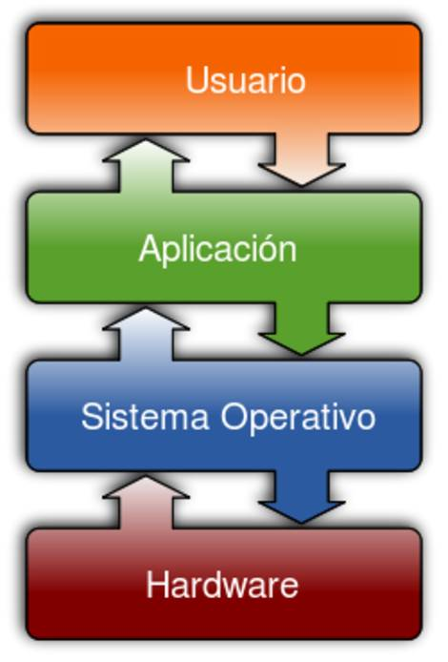
CONCEPTO
Programa o conjunto de programas que gestiona los recursos de hardware y provee servicios a los programas de aplicación.

Slide 3
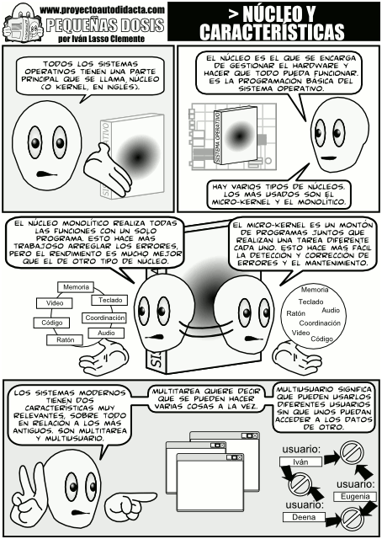

Slide 4
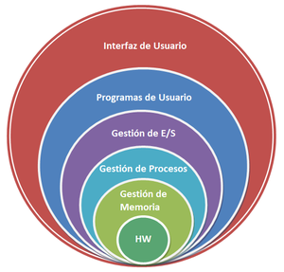
Componentes
http://wiki.inf.utfsm.cl/index.php?title=Estructura_de_un_sistema_operativo

Slide 5
Funciones
Descripción y Control Procesos
Concurrencia
Planificación
Gestión Memoria
Gestión de archivos
Gestión E/S
Seguridad
Redes

Slide 6
Descripción y Control de Procesos
Un proceso es simplemente, un programa en ejecución que necesita recursos para realizar su tarea: tiempo de CPU, memoria, archivos y dispositivos de E/S. Crear, destruir, parar y reanudar procesos. Ofrecer mecanismos de comunicación y sincronización entre ellos
Gestión Memoria Principal
Conocer qué partes de la memoria están siendo utilizadas y por quién. Decidir qué procesos se cargarán en memoria cuando haya espacio disponible. Asignar y reclamar espacio de memoria cuando sea necesario
Control de Concurrencia
Asegurar que los procesos se intercalar en el tiempo dando la apariencia de una ejecución simultánea
Planificación
Debe de repartir los recursos del sistema entre las necesidades potencialmente competitivas de múltiples procesos, teniendo en cuenta niveles de prioridad, plazos para inicio y terminación de procesos.

Slide 7
Gestión de E/S
Debe planificar las múltiples solicitudes de dispositivos de E/S para obtener ventajas de los mismos y mejorar tiempos de respuesta
Gestión de Archivos
Facilitar la operación de los sistemas de gestión para localización de archivos, ejecución, almacenamiento y accesos de programas y usuarios.
Seguridad
Debe facilitar la protección de los datos y recursos contra la revelación, garantizar autenticidad de mensajes y datos, y proteger los sistemas de ataques en la red
Redes
Proporciona funciones de intercambio de datos entre máquinas. Capacidad para agrupar máquinas, aumentar la disponibilidad, rendimiento y capacidad para gestionar procesos en un entorno distribuido

Slide 8
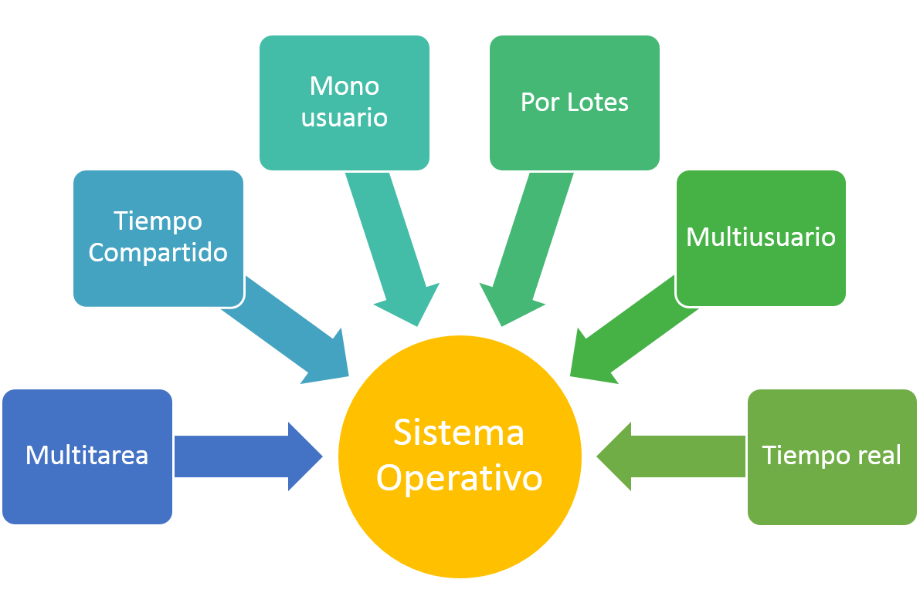
Clasificación S.O.

Slide 9


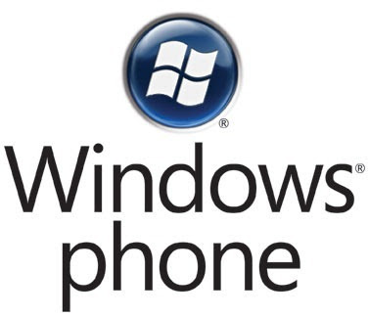



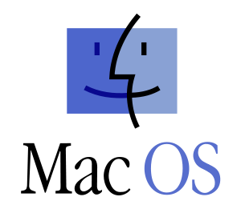
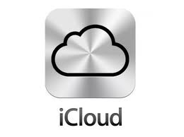

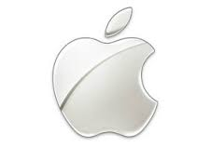


Slide 10
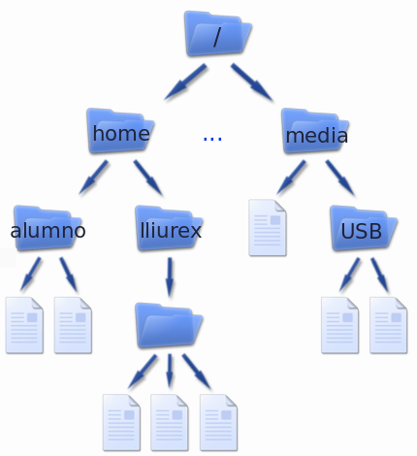
Sistema de Archivos
Los archivos son colecciones de información relacionada, definidas por sus creadores. Estos almacenan programas (en código fuente y objeto) y datos tales como imágenes, textos, información de bases de datos, etc. El SO es responsable de:
Construir y eliminar archivos y directorios.
Ofrecer funciones para manipular archivos y directorios.
Establecer la correspondencia entre archivos y unidades de almacenamiento.
Realizar copias de seguridad de archivos.

Slide 11
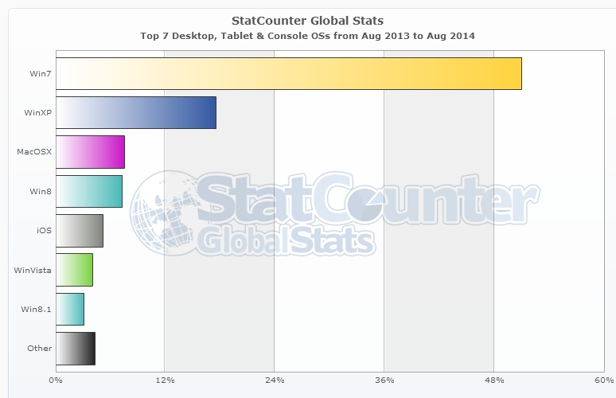
http://gs.statcounter.com/#os-ww-monthly-201208-201308-bar

Slide 12
Fases Instalación
Preparar el equipo para arrancar desde CD/DVD o USB.
Preparación del Disco Duro. Formateo y particionado
Ejecutar el programa de instalación.
Proporcionar el nombre y contraseña del usuario que será administrador del sistema.
Seleccionar los componentes software opcionales que queremos instalar.
Ajustar los parámetros de la red.
Instalar el gestor de arranque.
Realizar las actualizaciones de seguridad.
Instalar los plugins del navegador.
Instalar los Drivers necesarios para los dispositivos no reconocidos en la instalación.

Slide 13
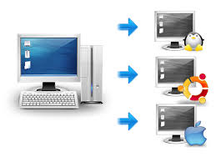
VIRTUALIZACIÓN
La virtualización es una técnica que permite la ejecución de una o más máquinas virtuales (Guest) sobre una única máquina física (Host).
TIPOS:
Virtualización de servidores.
Virtualización de aplicaciones.
Virtualización de escritorio.
Virtualización del almacenamiento.
¿Qué necesitamos ?
  VMWARE
  VIRTUALBOX
  XENSERVER (Citrix).
  ULTEO etc…

Slide 14
Cloud Operating Systems
Jolidrive
ZeroPC
SilveOS
ZimDesk
iSpaces
iCloud

